Slide 1
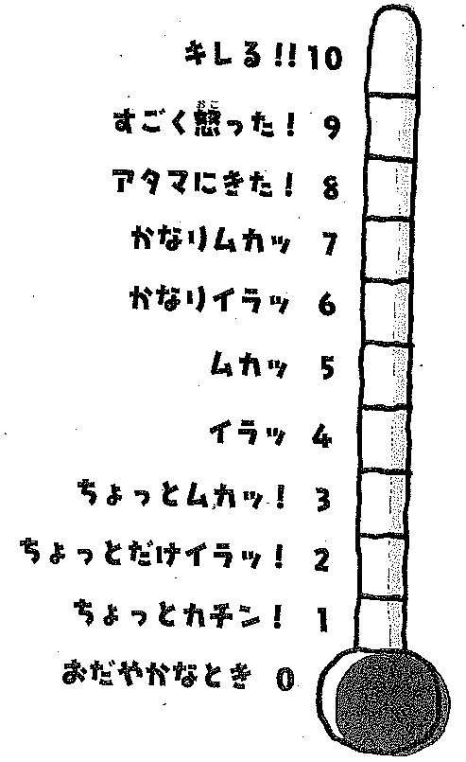
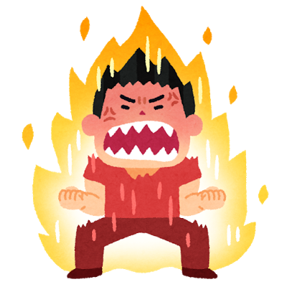
学習プリント
年 組 名前
①
アイスブレイク「究極の選択」選ぶならどっち！？
どちらかに◯をつけて、理由を書きましょう！
選択肢 | 理由
なるなら社長？副社長？
選べるなら昭和？令和？
住むなら田舎？都会？
欲しいのは時間？お金？
②
最近怒ったこと と かくれた感情
心の温度計
本当に怒るほどのことだった？？
③
私たちを怒らせるものの正体「◯◯思考」
④
今日の感想を書きましょう

